Slide 1
论文笔记

Slide 2
Fully Convolutional Networks for Semantic Segmentation
U-Net convolutional networks for bimedical image segmentation
SegNet: A Deep Convolutional Encoder-Decoder Architecture for Image Segmentation
Densely Connected Convolutional Networks
Mask R-CNN

Slide 3
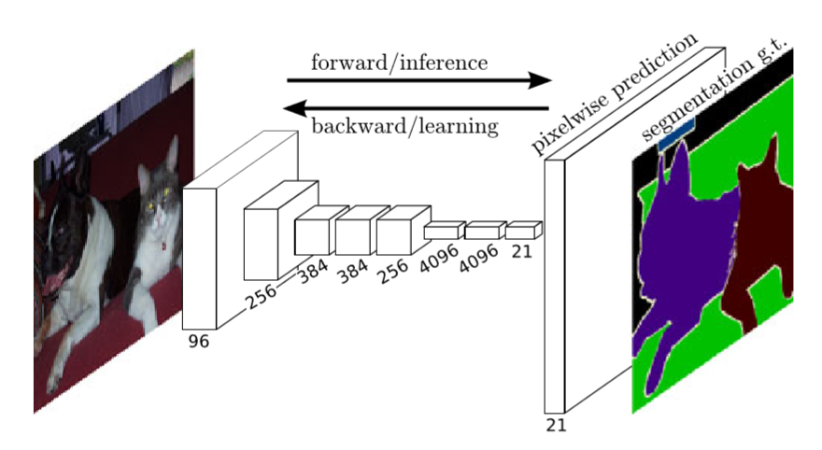
Fully Convolutional Networks for Semantic Segmentation

Slide 4
传统CNN特点
可以学习到多个层次的特征，通过较浅和较深的卷积层学习到一些局部区域和更加抽象的特征
抽象的特征应用于分类，可以很好地判断出一幅图像中包含什么类别的物体
丢失了一些物体的细节，不能很好地给出物体的具体轮廓、指出每个像素具体属于哪个物体，因此做到精确的分割就很有难度。
像素块大小的限制了感知区域的大小。通常像素块的大小比整幅图像的大小小很多，只能提取一些局部的特征，从而导致分类的性能受到限制。

Slide 5
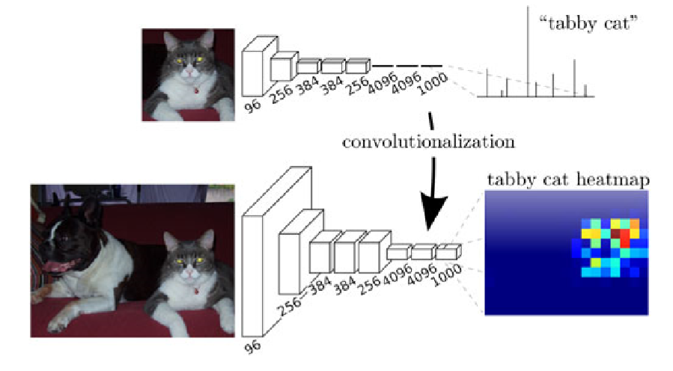
FCN简述
简单的来说，FCN与CNN的区域在把于CNN最后的全连接层换成卷积层，输出的是一张已经Label好的图片。
与经典的CNN在卷积层使用全连接层得到固定长度的特征向量进行分类不同，FCN可以接受任意尺寸的输入图像
采用反卷积层对最后一个卷基层的特征图（feature map）进行上采样，使它恢复到输入图像相同的尺寸，从而可以对每一个像素都产生一个预测，同时保留了原始输入图像中的空间信息
全卷积网络(FCN)是从抽象的特征中恢复出每个像素所属的类别。即从图像级别的分类进一步延伸到像素级别的分类。

Slide 6
全连接层 -> 卷积层
全连接层会破坏图像的空间结构
将全连接层和卷积层两者相互转化是可能的
假设最后一个卷积层的输出为7×7×512，连接此卷积层的全连接层为1×1×4096。如果将这个全连接层转化为卷积层： 1.共有4096组过滤器 2.每个过滤器的大小为7×7×512 3.则输出为1×1×4096

Slide 7
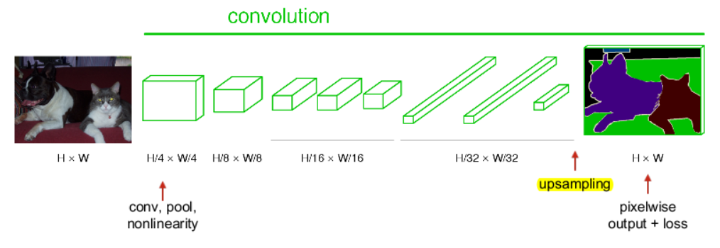
FCN的upsample
upsample意思为上采样，类似于pooling的逆过程，采样后数据数量减少，upsample采样后数据数量增多。
作者选用反卷积的方法使图像实现end to end，可以理解upsample就是使大小比原图像小得多的特征图变大，使其大小为原图像大小，和卷积层一样，反卷积的具体参数经过训练确定。

Slide 8
Max unpooling见斯坦福课件桌面

Slide 9
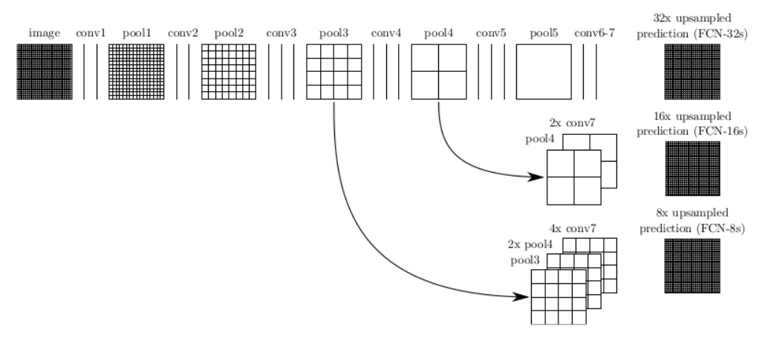
跳级结构
对原图进行卷积conv1、pool1后图像缩小为1/2
对图像进行第二次卷积conv2、pool2后图像缩小为1/4；
对图像进行第三次卷积conv3、pool3后图像缩小为1/8，此时保留pool3的featuremap；
对图像进行第四次卷积conv4、pool4后图像缩小为1/16，此时保留pool4的featuremap；
对图像进行第五次卷积conv5、pool5后图像缩小为1/32，然后把原来CNN操作过程中的全连接编程卷积操作的conv6、conv7，图像的featuremap的大小依然为原图的1/32,此时图像不再叫featuremap而是叫heatmap。

Slide 10
跳级结构
现在我们有1/32尺寸的heatMap，1/16尺寸的featureMap和1/8尺寸的featureMap，1/32尺寸的heatMap进行upsampling操作之后，因为这样的操作还原的图片仅仅是conv5中的卷积核中的特征，限于精度问题不能够很好地还原图像当中的特征
在这里向前迭代。把conv4中的卷积核对上一次upsampling之后的图进行反卷积补充细节，最后把conv3中的卷积核对刚才upsampling之后的图像进行再次反卷积补充细节，最后就完成了整个图像的还原。

Slide 11
跳级结构
对于FCN-32s，网络里面有5个pool，所以conv7的特征图是原始图像1/32，在FCN中的卷积是不会改变图像大小（或者只有少量像素的减少，特征图大小基本不会小很多），然后再经过32x upsampled prediction 图片变回32x32。
对于FCN-16s，作者在conv7先进行一个2x conv7操作，这里是增加1个卷积层，卷积后特征图的大小为conv7的2倍，此时2x conv7与pool4的大小一样，之后对pool4与2x conv7进行一个fuse操作，将fuse结果进行16x upsampled prediction，与FCN-32s一样，也是增加一个卷积层，卷积后的大小为输入图像的16(2^4)倍，我们知道pool4的大小是原图的1/16，放大16倍，就是32x32，这样最后图像大小也变为原来的大小，至此完成了一个16s的upsample。

Slide 12
跳级结构
对于FCN-8s，conv7经过一次4x upsample，即使用一个卷积层，特征图输出大小为conv7的4倍，4x conv7的大小为原图的1/8，然后pool4需要一次2x upsample，变成2x pool4，大小也为1/8，最后吧4x conv7，2x pool4与pool3进行fuse，得到求和后的特征图，最后增加一个卷积层，使得输出图片大小为pool3的8倍，也就是8x upsampled prediction的过程
最后得到一个end to end的图像，同时FCN-8s均优于FCN-16s，FCN-32s。如果继续仿照FCN作者的步骤，我们可以对pool2，pool1实现同样的方法，最后得到end to end的输出。作者给出了结论，超过FCN-8s之后，结果并不能继续优化。

Slide 13
FCN不足
使用了较浅层的特征，如FCN-8s使用pool4和pool3，fuse操作会加上较上层的pool特征值，导致高维特征不能很好得以使用，同时也因为使用较上层的pool特征值，导致FCN对图像大小变化有所要求，如果测试集的图像远大于或小于训练集的图像，FCN的效果就会变差

Slide 14
FCN特点
全卷积网络不含全连接层，可适应任意尺寸输入。
使用反卷积层进行上采样，得到与输入图像相同的尺寸，能够输出精细的结果。
使用跳级结构，可以提高精确性。

Slide 15
U-Net convolutional networks for bimedical image segmentation

Slide 16
U-Net背景概述
CNN卷积网络可用于分类，但在生物医学领域的图像处理，目标输出应该包括定位，标签需要加在每个像素上，且训练图片的数量超过生物医学图像的任务要求
Ciresan等训练了一个神经网络，通过提供像素的周围区域（patch）作为输入来预测每个像素的类标签。这个网络可以定位，并且训练数据比图片数据多很多。
该神经网络缺点是速度慢，因为其训练每个patch块，且因为重叠的patch间有很多的冗余；第二是无法在定位精确性和内容的利用上达到平衡
作者定义和扩展了更好的结构，使其使用更少的训练图片且产生更精确的分割

Slide 17
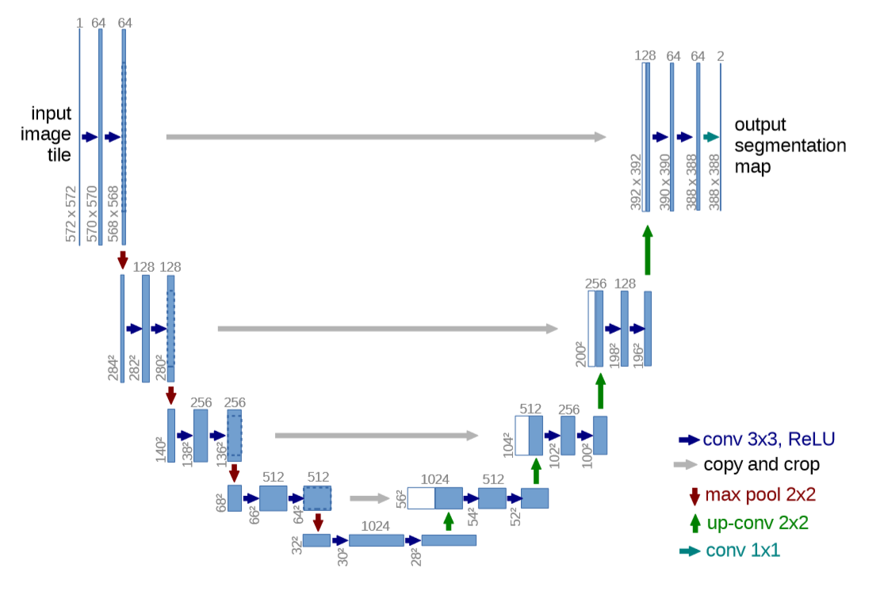
U-Net结构
使用全卷积网络FCN，用卷积层取代了全连接层，输入图片尺寸任意，而且输出也是图片，为端到端的结构。
左边的网络为收缩路径（contracting path），使用两次3×3卷积，ReLU函数和2×2的maxpooling。
右边的网络为扩张路径（expansive path），使用3×3上卷积，增大特征图尺寸，并将其与左侧收缩路径相对应大小的池化层的高分辨率特征图相结合，然后逐层上卷积到392X392的大小，期间不断与左侧网络对应的池化层featuremap结合，最后使用1×1的卷积输出分割图

Slide 18
上卷积原因
上卷积可以补足图片信息，扩大图片尺寸，但图片信息不完全，故还需要与左边的分辨率比较高的图片相连接起来，这就相当于在高分辨率和更抽象特征当中做一个折衷，随着卷积次数增多，提取的特征也更加抽象，上卷积的图片是经历多次卷积后的图片，

Slide 19
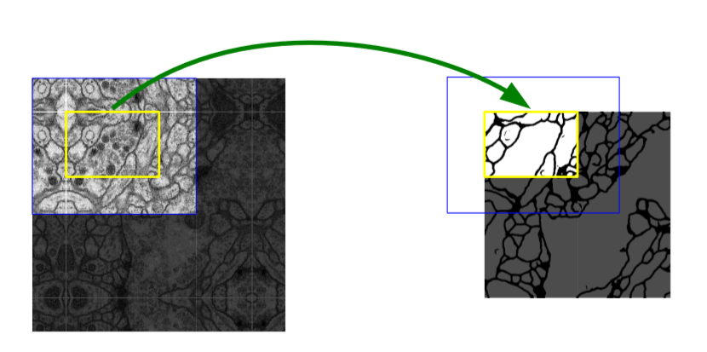
U-Net结构修正
右侧扩张路径仍有大量特征通道，使得传播语义信息到高分辨率层。扩张路径或多或少与收缩路径对称，产生U型结构。
该网络没有任何的全连接层，为了预测框中图像，并且仅使用每个卷积的有效部分，即，分割图仅包含在输入图像中可获得完整上下文的像素，缺失区域通过镜像来推断。
预测黄色输入区域的分割，需要将蓝色区域作为输入，缺少的部分用镜像补上。此方法对于应用网络到大的图像很重要，否则分辨率会被GPU显存限制。

Slide 20
U-Net训练优化
生物图像领域可用的训练数据非常少，通过对训练图应用弹性变形进行数据增强。数据增强在训练样本比较少的时候,能够让神经网络学习变形的不变性。这在生物医学图像分割重要，因为变形在细胞中很常见。将原图进行下弹性变形，相当于扩大了数据集，训练的网络可以适应细胞的弹性变化，在遇见弹性变形的图像时候一样可以正确的分类分割
弹性变形方法是通过在一个3*3的粗糙网格中使用一个随机位移向量产生一个平滑的变形，位移量从十个像素的标准偏差的高斯分布中取样，每个像素的偏移通过双三次插值（Bicubic interpolation）获得。
另一个细胞分割的挑战是同一类别连接物体的分离。如图三。为此，我们使用加权损失函数（weighted loss），连接细胞间的背景标签分离获得较大的权重。

Slide 21
U-Net优点
通过对FCN进行调整，设计U-Net网络，本论文提出的方法有效的提升了使用少量数据集进行训练检测的效果，在生物医学领域的图像处理效果较好
提出了处理大尺寸图像的有效方法（通过将大图像的原图分成一个个的像素区域）

Slide 22
SegNet: A Deep Convolutional Encoder-Decoder Architecture for Image Segmentation

Slide 23
SegNet简介
目前，利用深度神经网络进行语义分割虽然取得了一定效果，但在进行特征提取的时候，通过池化层进行下采样，会导致结果较为粗糙，分辨率低。为得到更好的分割效果，作者提出了一种用于语义分割的深度全卷积神经网络结构：SegNet网络，提高分辨率的同时对于边界的定位较为准确。
SegNet以场景理解为目标应用，是一种end-to-end网络，该网络是FCN的变形，在存储空间以及计算方面均具有较高效率，在可训练参数的数量上和其他计算架构相比也显得更小，同时具有较高的准确度。
SegNet用于逐个像素的语义分割，主要结构包含一个编码网络，和一个对应的解码网络，并跟随着一个像素级别的分类层。

Slide 24
SegNet结构
SegNet包含两部分，分别为编码网络以及解码网络，编码网络采用VGG结构，由VGG16的前13个卷积层构成，去掉全连接层
去掉全连接层可以得到较高分辨率的特征图，并使网络的参数数量有较大的减少（134M减少到14.7M）。
与之对应decoder也具有13层，decoder的最后连接多类别的softmax分类器进行像素的分类。

Slide 25
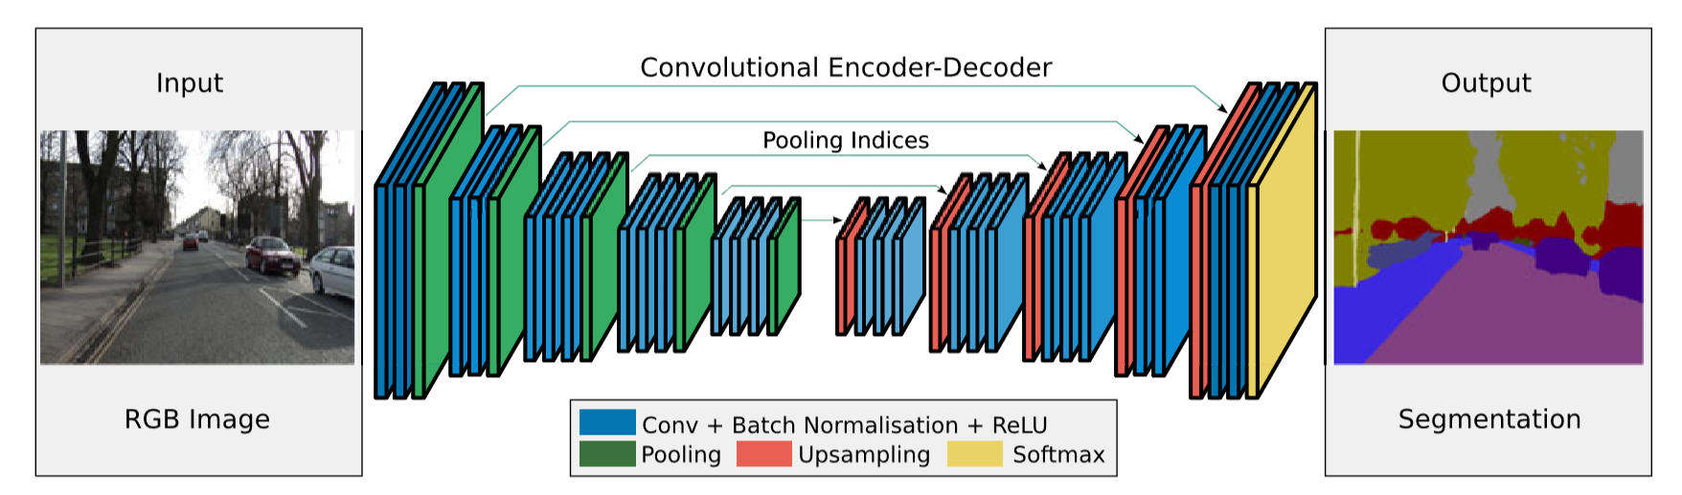
SegNet的解码网络
由于在场景应用中，提取图片特征过程中保留边界轮廓信息至关重要，然而在进行下采样的过程中，许多信息会丢失，所以需要在下采样之前对轮廓信息进行保存，本文采用一种有效的方法，即max-pooling indices。
与FCN相比，右边解码网络使用unpooling+convolution实现，FCN是使用deconvlution实现。通过卷积使得图像分类后特征得以重现，输出不同分类的最大值。

Slide 26
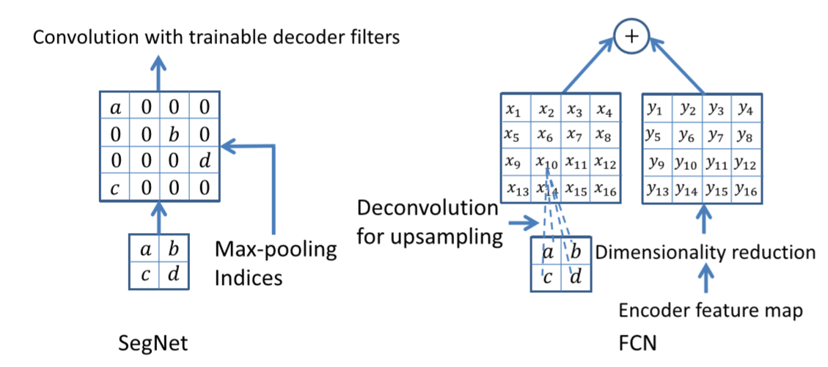
SegNet的max-pooling indices
没有增加参数，不需要参与训练
降低内存：decoder不用存储encoder中的输出结果
提升了边界的描绘能力
该网络结构可以拓展到任意的encoder-decoder网络结构

Slide 27
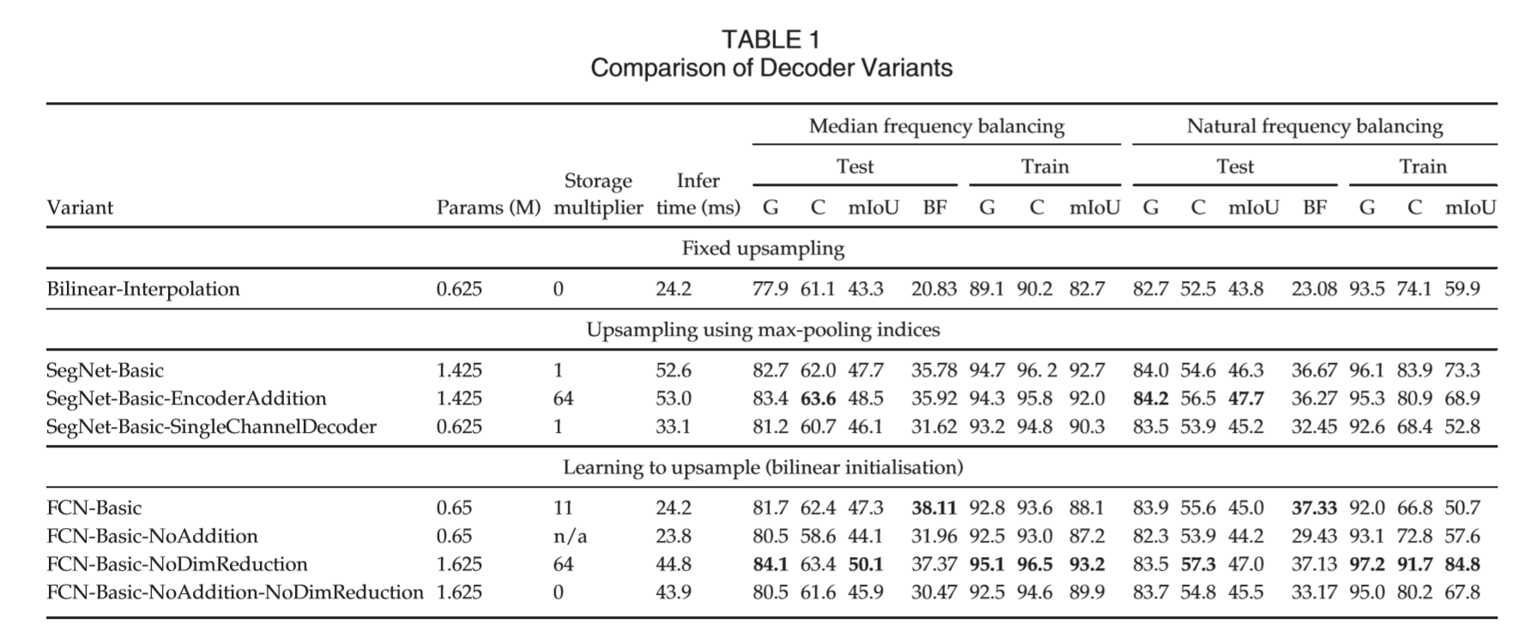
不同的解码器
SegNet-Basic:4四个编码器和四个解码器，核大小为7×7
SegNet-Basic-SingleChannelDecoder：解码器过滤器是单通道的变体，它们只卷积它们相应的上采样特征图，减少可训练参数的数量和推理时间
FCN-Basic：编码器结构与SegNet-Basic相同，但是解码器采用FCN的反卷积方式

Slide 28
不同的解码器
SegNet-Basic与FCN-Basic对比，均具有较好的精度。
二者的不同点在于SegNet存储空间消耗小，FCN-Basic由于特征图进行了降维，所以时间更短。

Slide 29
Densely Connected Convolutional Networks

Slide 30
DenseNet概述
卷积神经网络的发展，在计算机视觉任务上崭露头角。但随着网络层数的加深，网络在训练过程中可能会发生梯度消失。在本文中，本文提出的DenseNet（Dense Convolutional Network），主要还是和ResNet做对比，思想上有借鉴，结构新颖。作者从feature入手，通过对feature的极致利用达到更好的效果和更少的参数。

Slide 31
DenseNet基本原理
最近的研究表明，当靠近输入的层和靠近输出的层之间的连接越短，卷积神经网络就可以做得更深，精度更高且可以更加有效的训练。传统的L层卷积神经网络有L个连接——位于每一层和其后一层之间，而DenseNet有L(L+1)/2个直接链接。对于每一层，其输入的特征是之前所有的层，而它自己的特征图作为之后所有层的输入。
为了最大化网络中所有层之间的信息流，作者将网络中的所有层两两都进行了连接，使得网络中每一层都接受它前面所有层的特征作为输入。由于网络中存在着大量密集的连接，作者将这种网络结构称为 DenseNet。
前向传播基础上，网络每一层都能接受到它前面所有层的特征图，并且数据聚合采用的是拼接而非Resnet中的相加

Slide 32



DenseNet与ResNet对比
最原始的前馈卷积神经网络，将第l层的输出作为第l+1层的输入，
ResNet除了本层与下一层的连接之外，还增加了一个skip-connection，Hl表示一个非线性变换。对于ResNet，l层的输出是l-1层的输出加上对l-1层输出的非线性变换。
DenseNet则是让l层的输入直接影响到之后的所有层，并且由于每一层都包含之前所有层的输出信息，因此其只需要很少的特征图就够了，这也是为什么DneseNet的参数量较其他模型大大减少的原因。

Slide 33
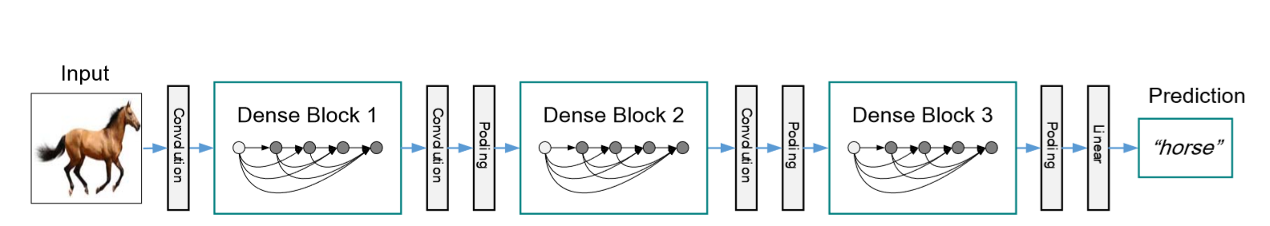
DenseNet
DenseNet的整体结构包含密集块（Dense Block）和过渡层（transition layers），可以简单来可以看作是密集块和过渡层一个连着一个，最后输出预测，Dense Block-transition layers-Dense Block-transition layers···
transition layer中有卷积（convolution）和池化（pooling），池化层会改变特征图的大小

Slide 34
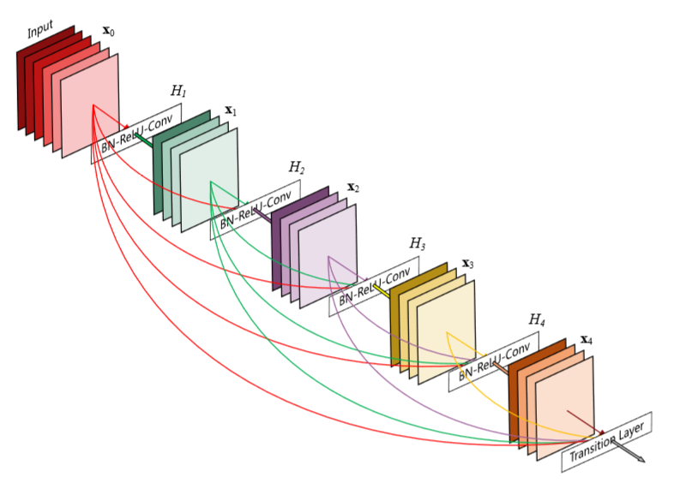
DenseNet的Dense Block
要将结构单独分出Dense Block的原因是transition layer中包含的Poling层会改变特征图的大小，而Dense Block内部必须保证特征图的大小一致，否则就无法实现密集连接
上图是一个包含五层的Dense Block，层与层之间的激励函数即Hl为BN-ReLU-Conv(3x3)的结构
Growth rate：由于网络采用拼接操作，通道数会逐层增加。作者在设计网络时固定了每个卷积层的输出通道数，Growth rate指的是每个dense block中每层输出的feature map个数，用k表示。为了避免网络变得很宽，作者都是采用较小的k，作者的实验也表明小的k可以有更好的效果。
bottleneck layer：每个dense block的3×3卷积前面都包含了一个1×1的卷积操作，就是bottleneck 层，目的是减少输入的feature map数量，将Hl改为BN-ReLU-Conv(1x1)-BN-ReLU-Conv(3x3)的结构，记为DenseNet-B

Slide 35
DenseNet中transition layer作用
Compreession：在两个Dense block中出现，为了减少通道数。假设一个Dense block的输出是m，设置一个压缩值θ，每两个dense block之间又增加了1*1的卷积操作，将dense block的输出压缩成θm个通道。一般来说θ设置成0.5。
Compresion属于transition layers，如果使用了bottleneck和compression，网络就称作DenseNet-BC。

Slide 36
DenseNet梯度消失
DenseNet的一个优点是网络更窄，参数更少，很大一部分原因得益于这种dense block的设计。在dense block中每个卷积层的输出feature map的数量都很小，利用bottleneck layer，Translation layer以及较小的growth rate使得网络变窄，参数减少，有效抑制了过拟合，同时计算量也减少了
同时这种连接方式使得特征和梯度的传递更加有效，网络也就更加容易训练。
梯度消失问题在网络深度越深的时候越容易出现，原因就是输入信息和梯度信息在很多层之间传递导致的，而现在这种dense connection相当于每一层都直接连接input和loss，因此就可以减轻梯度消失现象

Slide 37
DenseNet优点
减轻了梯度消失
加强了feature的传递
更有效地利用了feature
一定程度上较少了参数数量

Slide 38
Mask R-CNN

Slide 40
DenseNet

Slide 41
DenseNet

